Slide 1
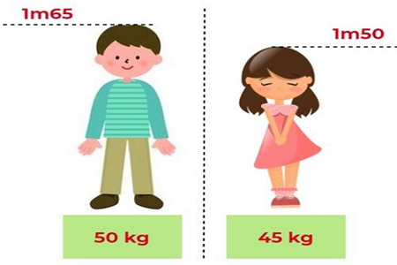
Ngữ văn 6
THỰC HÀNH TIẾNG VIỆT: TỪ ĐA NGHĨA - ĐỒNG ÂM
Khởi động
Bài tập: Từ “cao”trong hai câu sau giống và khác nhau chỗ nào?
Bạn An cao 1m50
Mẹ nhờ An mua cao về dán lưng.

Slide 2
Ngữ văn 6
THỰC HÀNH TIẾNG VIỆT: TỪ ĐA NGHĨA - ĐỒNG ÂM
Khởi động
Từ “cao”trong hai câu giống về âm nhưng khác về nghĩa.

Slide 3
Ngữ văn 6
THỰC HÀNH TIẾNG VIỆT: TỪ ĐA NGHĨA - ĐỒNG ÂM
Hình thành kiến thức
I. Từ đa nghĩa
1. Xét ví dụ
Hai cha con bước đi
trên cát.
Xe
đi chậm rì.
Ví dụ 1
Quan sát từ đi trong hai ví dụ và cho biết từ nào là nghĩa gốc, từ nào là nghĩa chuyển?
Ví dụ 2

Slide 4
Ngữ văn 6
THỰC HÀNH TIẾNG VIỆT: TỪ ĐA NGHĨA - ĐỒNG ÂM
Hình thành kiến thức
I. Từ đa nghĩa
1. Xét ví dụ
“Đi” trog VD1 là nghĩa gốc chỉ hành động của người hay động vật tự di chuyển bằng những động tác lên tiếp của chân.
“Đi” trong VD2 là nghĩa chuyển chỉ hoạt động di chuyển của phương tiện vận tải trên một bề mặt.
Từ đa nghĩa

Slide 5
Ngữ văn 6
THỰC HÀNH TIẾNG VIỆT: TỪ ĐA NGHĨA - ĐỒNG ÂM
Hình thành kiến thức
I. Từ đa nghĩa
2. Nhận xét
Nghĩa gốc là nghĩa xuất hiện trước, làm cơ sờ để hình thành các nghĩa khác.
Từ đa nghĩa là từ có nhiều nghĩa, trong đó có nghĩa gốc và nghĩa chuyển.
Nghĩa chuyển là nghĩa được hình thành trên cơ sở nghĩa gốc.

Slide 6
Ngữ văn 6
THỰC HÀNH TIẾNG VIỆT: TỪ ĐA NGHĨA - ĐỒNG ÂM
Hình thành kiến thức
I. Từ đa nghĩa
2. Nhận xét
Nam đang chạy (1) bộ.
Chạy 1: Di chuyển cơ thể bằng những bước nhanh.
Chạy 4: Nhanh, nhiều người mua.
Mặt hàng này bán rất chạy (4).
Ví dụ về từ đa nghĩa:
Cái đồng hồ này chạy (2) nhanh 5 phút.
Bà con khẩn trương chạy (3) lũ.
Chạy 2: Hoạt động của máy móc.
Chạy 3: Đi nơi khác để tránh nguy hiểm.

Slide 7
Ngữ văn 6
THỰC HÀNH TIẾNG VIỆT: TỪ ĐA NGHĨA - ĐỒNG ÂM
Hình thành kiến thức
II. Từ đồng âm
1. Xét ví dụ
Lời của con hay tiếng sóng thầm thì.
Một tiếng, nữa con
sẽ
về
đến nhà.
Ví dụ 1
Ví dụ 2
Cho biết nghĩa của từ “tiếng” trong mỗi ví dụ.
Từ đó em hãy rút ra đặc điểm về từ đồng âm.

Slide 8
Ngữ văn 6
THỰC HÀNH TIẾNG VIỆT: TỪ ĐA NGHĨA - ĐỒNG ÂM
Hình thành kiến thức
II. Từ đồng âm
1. Xét ví dụ
“Tiếng” trong VD2 là từ chỉ thời gian một giờ đồng hồ.
“Tiếng” trong VD1 là từ chỉ âm thanh phát ra từ một sự vật, đối tượng.
Từ đồng âm

Slide 9
Ngữ văn 6
THỰC HÀNH TIẾNG VIỆT: TỪ ĐA NGHĨA - ĐỒNG ÂM
Hình thành kiến thức
II. Từ đồng âm
2. Nhận xét
Từ đồng âm là những từ giống nhau về âm thanh nhưng nghĩa khác nhau, không liên quan gì với nhau.
Nhận xét
Nhận xét
Từ đồng âm đôi khi được sử dụng để tạo ra những cách nói độc đáo.

Slide 10
Ngữ văn 6
THỰC HÀNH TIẾNG VIỆT: TỪ ĐA NGHĨA - ĐỒNG ÂM
Thực hành tiếng Việt
II.Thực hành
THẢO LUẬN NHÓM
NHÓM 1,2
NHÓM 3,4
Theo dõi SGK trang 36, hoàn thành nhanh bài tập 1, 2.
Bài tập 1/Tr 36
Bài tập 2/Tr 36

Slide 11
Ngữ văn 6
THỰC HÀNH TIẾNG VIỆT: TỪ ĐA NGHĨA - ĐỒNG ÂM
Thực hành tiếng Việt
II.Thực hành
1. Bài tập 1/trang 36:
a) Từ “trong” 1 chỉ sự tinh khiết, không có gợn, mắt có thể nhìn thấu suốt qua.
Từ “trong” 2 chỉ giới hạn về không gian của hoạt động, sự việc được nói đến.
b) Nghĩa của hai từ “trong” không liên quan đến nhau.
c) Đây là hai từ đồng âm.

Slide 12
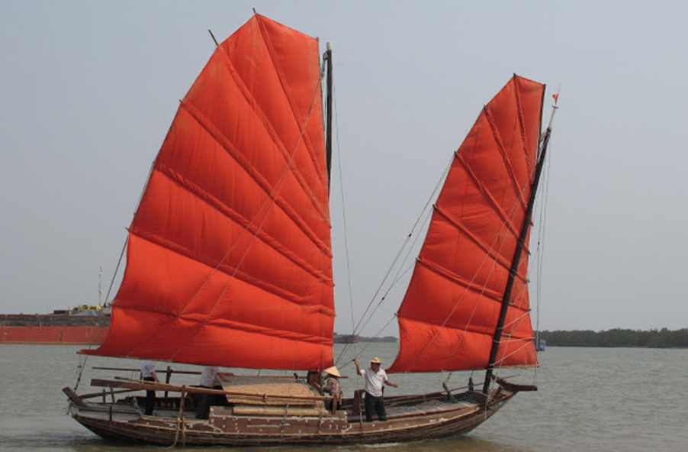
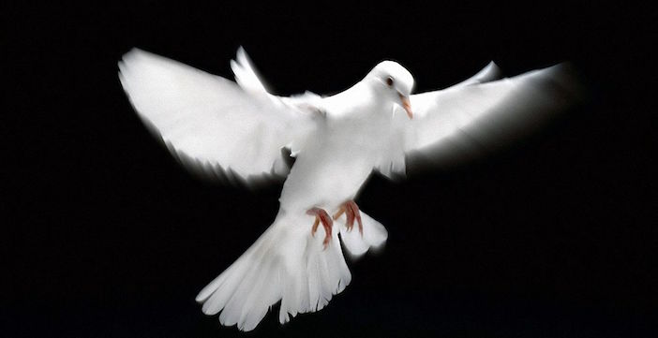
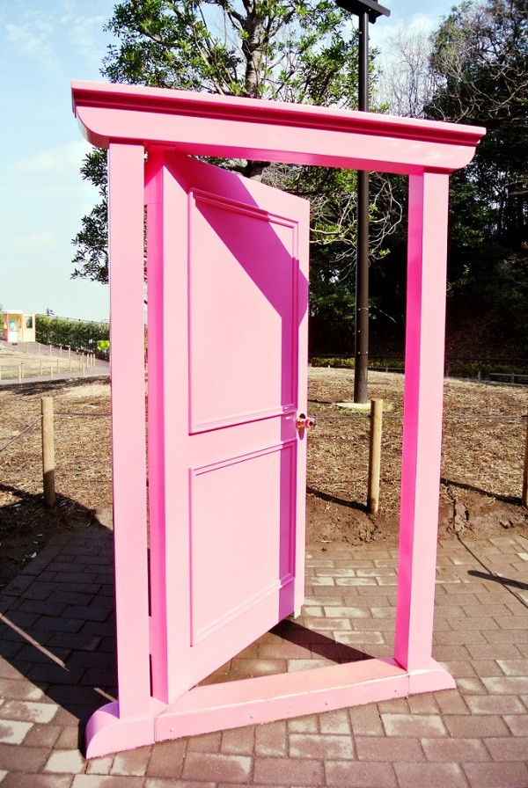
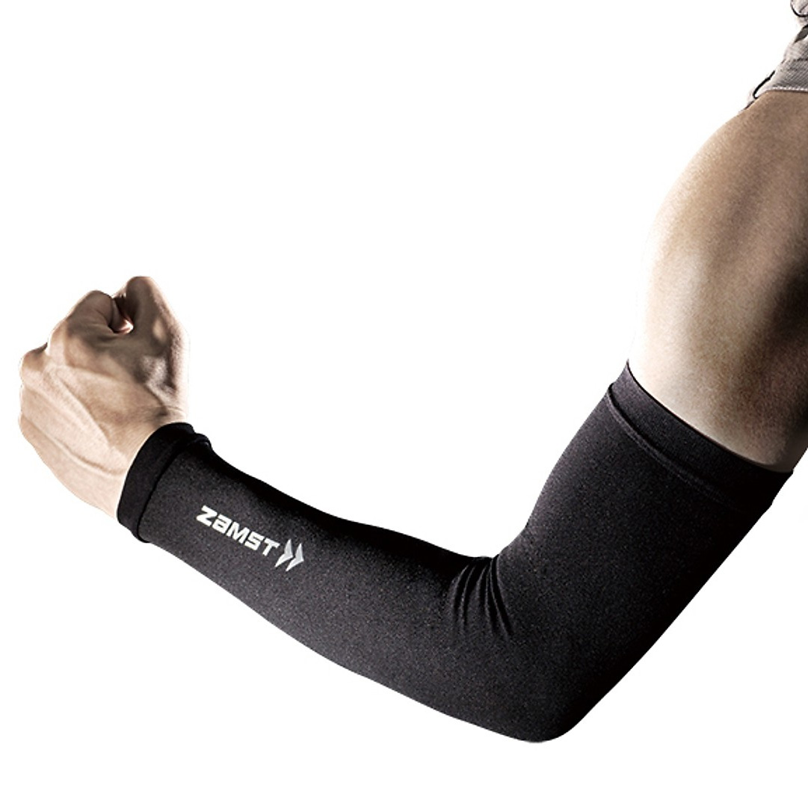
Ngữ văn 6
THỰC HÀNH TIẾNG VIỆT: TỪ ĐA NGHĨA - ĐỒNG ÂM
Thực hành tiếng Việt
II.Thực hành
2. Bài tập 2/Trang 36:
a) Giải thích nghĩa của từ “cánh”:
"Cánh" trong "cánh buồm" nghĩa là: bộ phận của con thuyền giúp nó có thể di chuyển được trên mặt nước nhờ sức gió.
"Cánh" trong "cánh chim" là: bộ phận để bay của chim, dơi, côn trùng.
"Cánh" trong "cánh cửa'' là: bộ phận hình tấm có thể khép vào mở.
"Cánh" trong "cánh tay" là: bộ phận của cơ thể người, từ vai đến cổ tay ở hai bên thân mình.
b) Từ "cánh" trong các ví dụ trên là từ đa nghĩa vì đều là một bộ phận của sự vật.

Slide 13
Ngữ văn 6
THỰC HÀNH TIẾNG VIỆT: TỪ ĐA NGHĨA - ĐỒNG ÂM
Thực hành tiếng Việt
II.Thực hành
Hoạt động nhóm:
Nhóm 1,2
Nhóm 3
Nhóm 4
Nhóm 1, 2: Bài tập 3/Tr 36
Nhóm 3: Bài tập 4/Tr 36
Nhóm 4: Bài tập 5/Tr 36

Slide 14
Ngữ văn 6
THỰC HÀNH TIẾNG VIỆT: TỪ ĐA NGHĨA - ĐỒNG ÂM
Thực hành tiếng Việt
II.Thực hành
Bài tập 3/trang 36:
Mắt bão
Mắt na
MẮT
Đôi mắt
Mắt lưới
Mắt mía

Slide 15
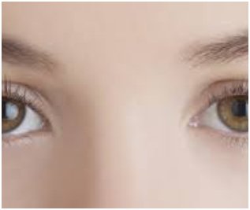
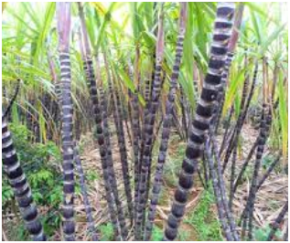
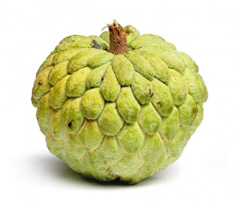
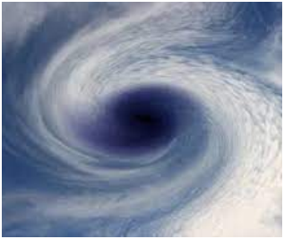
Ngữ văn 6
THỰC HÀNH TIẾNG VIỆT: TỪ ĐA NGHĨA - ĐỒNG ÂM
Thực hành tiếng Việt
II.Thực hành
Nghĩa chuyển:
Nghĩa gốc:
Là cơ quan để nhìn của người hay động vật, giúp phân biệt được màu sắc, hình dáng; thường được coi là biểu tượng của cái nhìn của con người.
Chỗ lồi lõm giống như hình con mắt, mang chồi, ở một số loài cây (mắt tre, mắt mía)
Bộ phận giống hình những con mắt ở ngoài vỏ một số loại quả (mắt dứa, na mở mắt)
Phần trung tâm của một cơn bão (mắt bão)

Slide 16
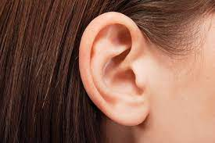
Ngữ văn 6
THỰC HÀNH TIẾNG VIỆT: TỪ ĐA NGHĨA - ĐỒNG ÂM
Thực hành tiếng Việt
II.Thực hành
Nghĩa chuyển:
Bài tập 3/trang 36:
TAI
Bộ phận ở một số vật, có hình dáng chìa ra giống như cái tai (tai chén, tai ấm)
Nghĩa gốc
Cơ quan ở hai bên đầu người hoặc động vật, dùng để nghe.
Điều không may bất ngờ xảy tới, gây tổn thất lớn (tai tiếng).

Slide 17
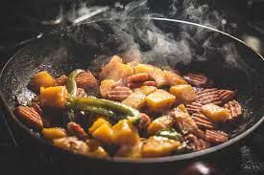
Ngữ văn 6
THỰC HÀNH TIẾNG VIỆT: TỪ ĐA NGHĨA - ĐỒNG ÂM
Thực hành tiếng Việt
II.Thực hành
Bài tập 4/trang 36:
a) Câu đố này đố về con chó thui.
b) Điểm thú vị trong câu trên là đã sử dụng hiện tượng đồng âm từ “chín”. “Chín” ở đây không chỉ số đếm mà nghĩa trong câu đố là chỉ tình trạng (thức ăn) được nấu nướng kĩ đến mức ăn được (sẽ cùng trường nghĩa với từ “thui” ở dòng trên).

Slide 18
Ngữ văn 6
THỰC HÀNH TIẾNG VIỆT: TỪ ĐA NGHĨA - ĐỒNG ÂM
Thực hành tiếng Việt
II.Thực hành
Bài tập 5/trang 36: Ví dụ về hiện tượng đồng âm để tạo ra những cách nói độc đáo:
1. Ruồi đậu mâm xôi đậu.
2. Kiến bò đĩa thịt bò.
3. Một nghề cho chín còn hơn chín nghề.
4. Bác bác trứng, tôi tôi vôi.
5. Con ngựa đá con ngựa đá, con ngựa đá không đá con ngựa.
=>Hiện tượng đồng âm.

Slide 19
Ngữ văn 6
THỰC HÀNH TIẾNG VIỆT: TỪ ĐA NGHĨA - ĐỒNG ÂM
Thực hành tiếng Việt
Bài tập 5/trang 36:
1. đậu 1: bu, bay từ chỗ khác đến;
đậu 2: một loại ngũ cốc như đậu xanh, đậu đen.
2. bò 1: di chuyển bằng các chân ;
bò 2: động vật có sừng thuộc bộ guốc.
3. chín 1: chín chắn, giỏi, thành thạo;
chín 2: số chín.
4. bác 1: anh chị của ba mẹ.
bác 2: đánh nhuyễn ra sền sệt.
tôi 1: đại từ nhân xưng ngôi thứ nhất.
tôi 2 (vôi): cho vôi sống vào nước.
5. đá 1: vật chất cấu tạo nên vỏ trái đất, có cấu tạo từng mảng, từng hòn.
đá 2: dùng chân tạo ra một lực tác động lê vật gì đó.

Slide 20
Ngữ văn 6
THỰC HÀNH TIẾNG VIỆT: TỪ ĐA NGHĨA - ĐỒNG ÂM
Thực hành tiếng Việt
Thảo luận theo cặp trong 05 phút, hoàn thành các bài tập 6, 7/SGK trang 36 - 37.

Slide 21
Ngữ văn 6
THỰC HÀNH TIẾNG VIỆT: TỪ ĐA NGHĨA - ĐỒNG ÂM
Thực hành tiếng Việt
Bài tập 6/trang 36:
a. Các biện pháp tu từ được sử dụng:
- Liệt kê, đối lập – tương phản:
+ Chỉ thấy nước, thấy trời >< không thấy nhà, không thấy cây, không thấy người.
+ sẽ có cây, có cửa, có nhà
Phép điệp điệp ngữ:
… chỉ thấy nước, thấy trời
Không không thấy nhà, không thấy cây, không thấy người
…
sẽ có cây, có cửa, có nhà
Ẩn dụ: hình ảnh “cánh buồm” tượng trưng cho khát khao, ước mơ khám phá những vùng đất mới.

Slide 22
Ngữ văn 6
THỰC HÀNH TIẾNG VIỆT: TỪ ĐA NGHĨA - ĐỒNG ÂM
Thực hành tiếng Việt
b. Tác dụng của các biện pháp tu từ:
+ Tăng thêm cảm giác về sự mênh mông của trời nước, của đất nước quê hương.
+ Tạo nhịp điệu nhịp nhàng cho đoạn thơ.
+ Nhấn mạnh ước mơ, khát vọng muốn chinh phục, khám phá những vùng đất mới của con người.
+ Làm cho đoạn thơ thêm sinh động, hấp dẫn, giàu sức biểu cảm, giàu hình ảnh hơn.

Slide 23
Ngữ văn 6
THỰC HÀNH TIẾNG VIỆT: TỪ ĐA NGHĨA - ĐỒNG ÂM
Thực hành tiếng Việt
Bài tập 7/trang 36:
Từ láy được sử dụng trong bài thơ “Những cánh buồm” (Hoàng Trung Thông):
rực rỡ, lênh khênh, rả rích, phơi phới, trầm ngâm, thầm thì.
Tác dụng của từ láy:
+ Dùng để miêu tả khung cảnh biển đẹp đẽ buổi bình minh cùng hình ảnh hai cha con.
+ Dùng để bộc lộ cảm xúc của tác giả.

Slide 24
Ngữ văn 6
THỰC HÀNH TIẾNG VIỆT: TỪ ĐA NGHĨA - ĐỒNG ÂM
Vận dụng Viết ngắn
Trong bài thơ “Những cánh buồm”, câu thơ: “Cha mượn cho con cánh buồm trắng nhé/ Để con đi…” thể hiện mong ước của người con. Em hãy tưởng tượng mình là người con trong bài thơ này, viết một đoạn văn (khoảng 200 chữ) trong đó có sử dụng từ đa nghĩa để chia sẻ với mọi người về những “bến bờ” mà “cánh buồm trắng” của em sẽ đến.

Slide 25
Ngữ văn 6
THỰC HÀNH TIẾNG VIỆT: TỪ ĐA NGHĨA - ĐỒNG ÂM
Vận dụng Viết ngắn
Viết ngắn:
Đoạn văn của HS cần đảm bảo các yêu cầu:
- Dung lượng đoạn văn khoảng 200 chữ, đảm bảo hình thức đoạn văn.
- Nội dung của đoạn văn: chia sẻ về những “bến bờ” mà “cánh buồm trắng” của em sẽ đến.
- Đoạn văn có sử dụng ít nhất 01 từ đa nghĩa, gạch chân dưới từ đó.

Slide 26
Ngữ văn 6
THỰC HÀNH TIẾNG VIỆT: TỪ ĐA NGHĨA - ĐỒNG ÂM
Vận dụng Viết ngắn
* Đoạn văn tham khảo:
Tôi mơ ước có con thuyền với cánh buồm trắng để đưa tôi đến những nơi tôi chưa bao giờ được đặt chân đến. Điểm đến đầu tôi mà con thuyền tôi sẽ ghé thăm là đảo Cát Bà (Hải Phòng)- nơi có những bãi biển nước trong xanh, cánh rừng già, các ngôi làng chài cổ. Tôi yêu thích vẻ hoang sơ của các bãi tắm trên đảo Khỉ, bãi Tùng Thu và các bãi hoang ngoài vịnh Lan Hạ. Tạm biệt đảo Cát Bà, điểm đến tiếp theo mà tôi sẽ cập bến trên hành trình khám phá của mình đó là đảo Lí Sơn (Quảng Ngãi). Tôi ước mơ mình được đặt chân lên vùng đất được mệnh danh là “Vương quốc tỏi” đã lâu để được ngắm nhìn những cánh đồng tỏi được trồng trên cát thành những cánh đồng xanh mướt. Tạm rời xa đảo Lí Sơn, thuyền tôi sẽ rong ruổi để đến với Cù Lao Xanh hay đảo Vân Phi nằm cách thành phố biển Quy Nhơn (Bình Định) khoảng 24 km.

Slide 27
Ngữ văn 6
THỰC HÀNH TIẾNG VIỆT: TỪ ĐA NGHĨA - ĐỒNG ÂM
Vận dụng Viết ngắn
Tôi ấn tượng với hòn đảo này bởi nơi đây được cây cối bao phủ toàn bộ như một viên ngọc xanh giữa biển. Các bãi tắm ở đây còn hoang sơ, nước trong vắt, dải cát thoai thoải và bãi đá nhiều hình thù hình thành tự nhiên. Tôi mong muốn được tận mắt nhìn thấy ngọn hải đăng Cù Lao Xanh, thuộc top 5 ngọn hải đăng trên 100 tuổi ở Việt Nam. Chia tay Cù Lao Xanh, tôi mong được đến thăm nhà tù Côn Đảo (Vũng Tàu) – nơi được coi là “nhân chứng sống” về tội ác tày trời của thực dân Pháp đã reo cho dân tộc ta trong những năm kháng chiến oanh liệt. Tôi mong được tham quan nhà tù Côn Đảo để bày tỏ lòng thành kính với các chiến sĩ đã khuất hiểu hơn về truyền thống yêu nước, chiến đấu bất khuất của dân tộc. Tôi sẽ khám phá mũi Cà Mau để được tận tay chạm vào cột mốc tọa độ quốc gia và chiêm ngưỡng biểu tượng của Mũi Cà Mau, nơi cuối trời cực Nam của Tổ quốc. Với cánh buồm trắng, tôi sẽ thoả sức chinh phục, khám phá những vùng đấy mới từ Bắc chí Nam để thấy Tổ quốc, đất nước mình thật rộng lớn, đẹp tươi và thấy yêu quý, gắn bó với quê hương, đất nước hơn.

Slide 28
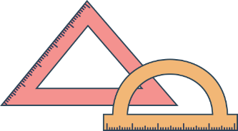
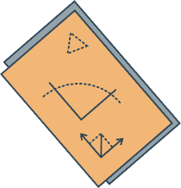
CHÚC CÁC EM HỌC TỐT!

